Slide 1
Бъди успешен в професията, която си избрал
Обединено училище „никола Вапцаров“ –
с. вълчитрън

Slide 2
За някои xоpа кариерата е вcичко. За дpyги тя е начин да cи осигypят виcок cтандаpт на живот. А за тpети - възможноcт да cе занимават c това, което иcкaт.

Slide 3
Специалностите, по които се обучаваме са:
1. Основни и довършителни
работи в строителството
2. Мазилки и шпакловки

Slide 4
Какво получаваме:
Придобиваме умения за работа с различни професионални инструменти;
Трупаме опит в изграждането на конструкции;
Работим и познаваме строителните смеси;

Slide 5
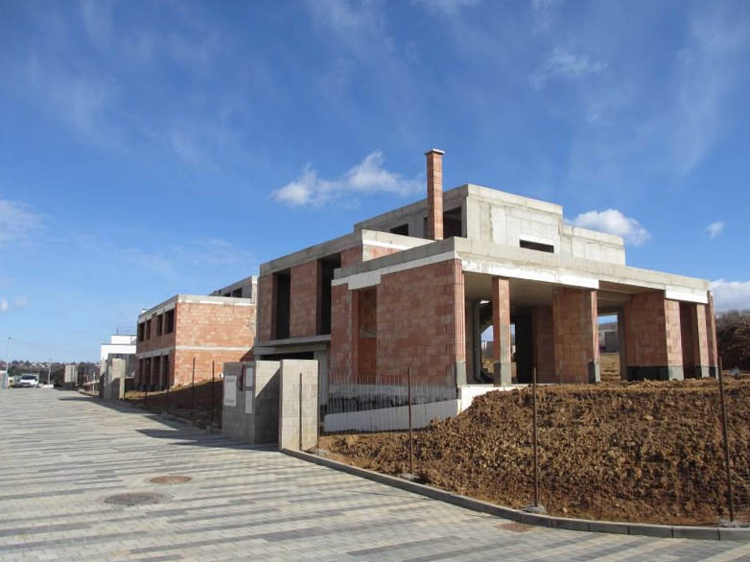
Можем да продължим обучението си за повишаване на квалификацията по професии от професионално направление „Строителство“;
Получаваме професия, която е свързана с физически труд, но много търсена и добре платена;
Имаме възможност да открием и собствен бизнес.

Slide 6
3. Производство на хляб и хлебни изделия

Slide 7
Специфични знания и умения
изучаване на суровините и материалите за производство на хляб, хлебни и сладкарски изделия;
приготвяне и обработка на тесто;
работа с машини и съоръжения за топлинна обработка на тестото;
изучаване на технологията на хлебните изделия: производство на изделия от кифлено тесто , банични изделия, гевреци, маслени изделия, пържени изделия;
производство на основните видове хляб – ръжен и ръжено-пшеничен хляб, диетичен хляб, хляб от обогатено тесто;
използване на нови технологии за производство на хляб.

Slide 8
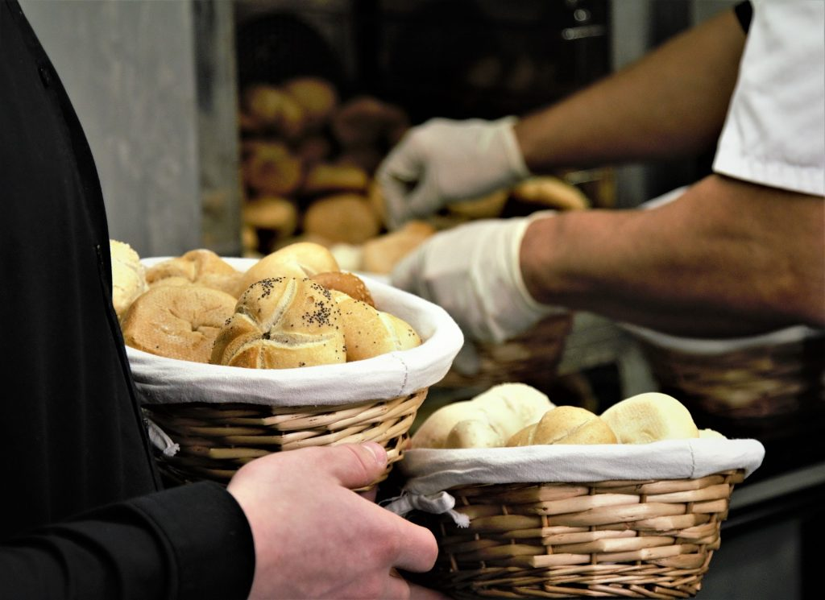
Възможности за професионална реализация
Хлебар
сладкар
пицар в кухнята на хотел и ресторант
стартиране на собствен бизнес в
ресторантьорството и хотелиерството.

Slide 9
4. Работник в производството на кулинарни изделия в заведенията за хранене и развлечения

Slide 10
Перспективи и предизвикателства на професията
Професията може да се упражнява във всички заведения за хранене и развлечения – ресторанти, сладкарници, кафенета и др.
привлечените в туристическата индустрия инвестиции водят до увеличаване броя на туристическите обекти и създаване на нови работни места, което е предпоставка за повишено търсене на работници в заведенията за хранене и развлечения.

Slide 11
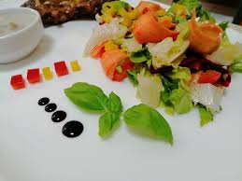
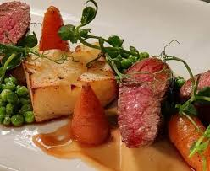
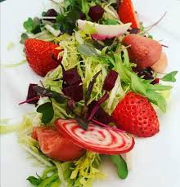
Изграждане на умения
Отговорност
Прецизност и точност
Организираност
Естетически усет
Ефективно използване на технологичното оборудване
Работа в екип

Slide 12
Благодарим ви за вниманието!

